Slide 1
Semaine 4
Le lundi 4 mai – le vendredi 8 mai 2020

Slide 2
Les mot de la semaine:
1. propre
2. dessous
3. rien
4. derrière
5. près
6. mettre

Slide 3
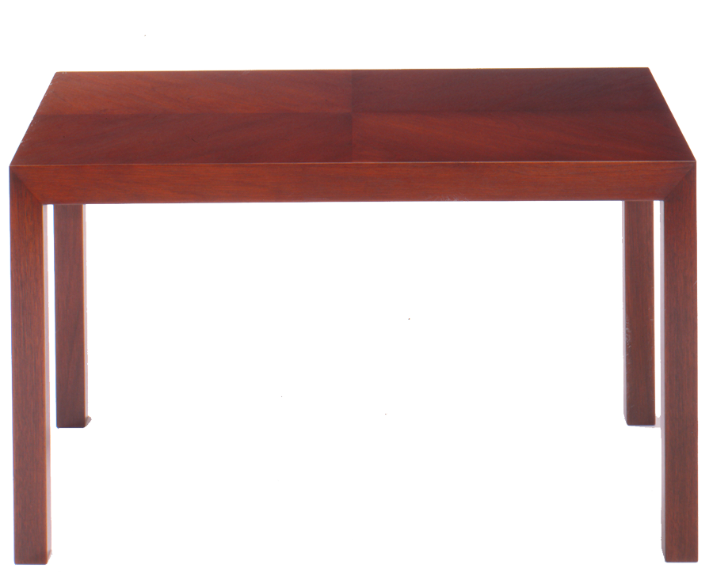
dessous
dessus

Slide 4
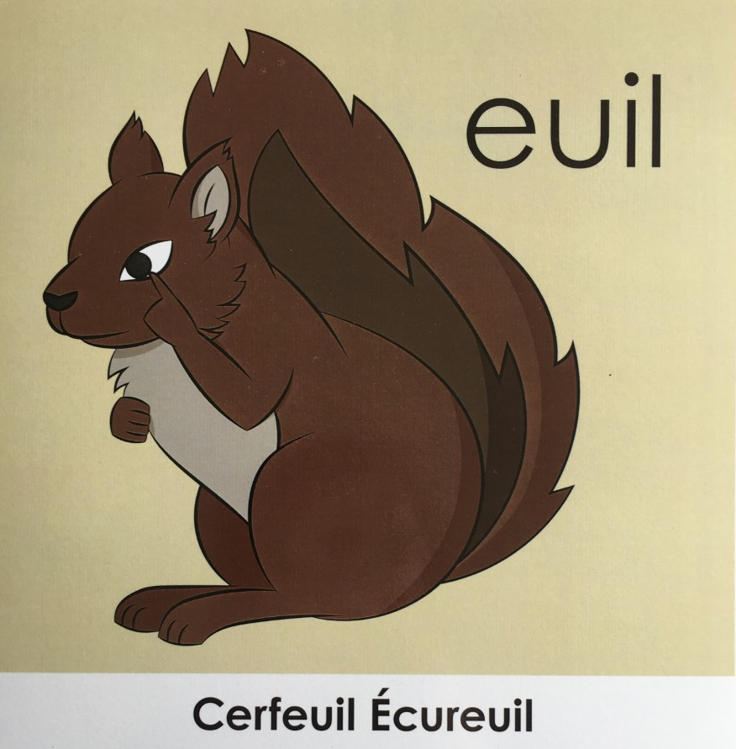
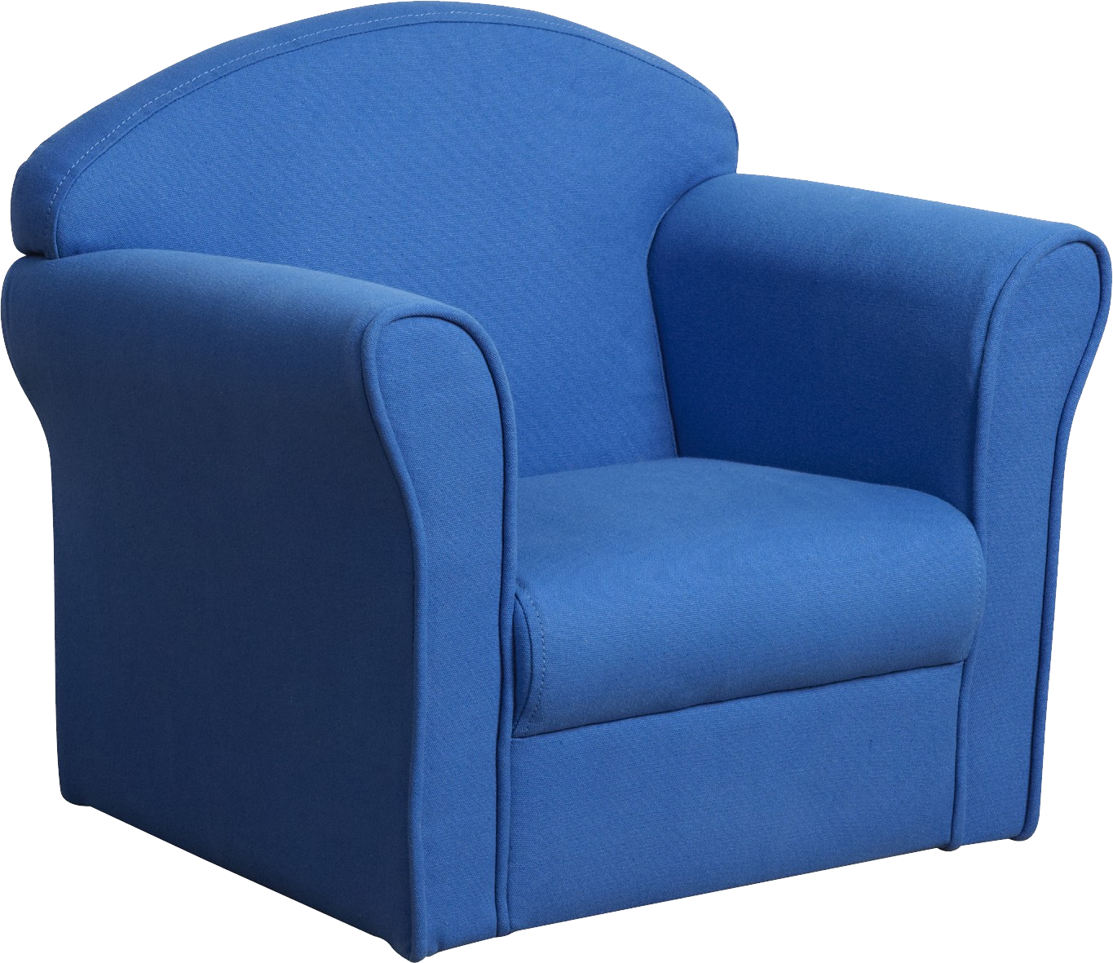
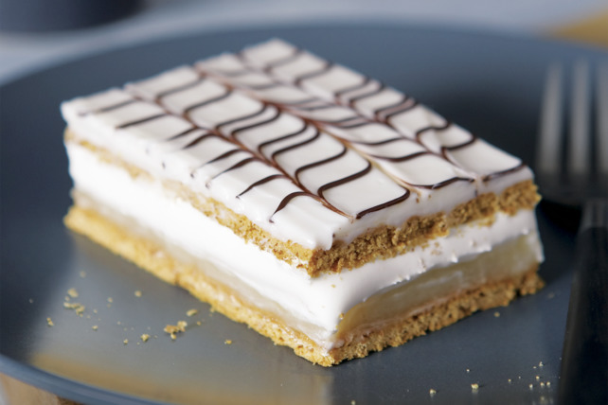
euil / euille / oeil / oeuille
Cerfeuil est un écureuil gourmand. Il aime tout ronger. Il ronge des feuilles, des fauteuils, et surtout des mille-feuilles, car c’est si bon! Son ami chevreuil aime ça aussi, mais il voulait les mille-feuilles pour lui tout seul, alors il lui a mis le doigt dans l’œil!
feuilles
fauteuils
mille-feuille

Slide 5
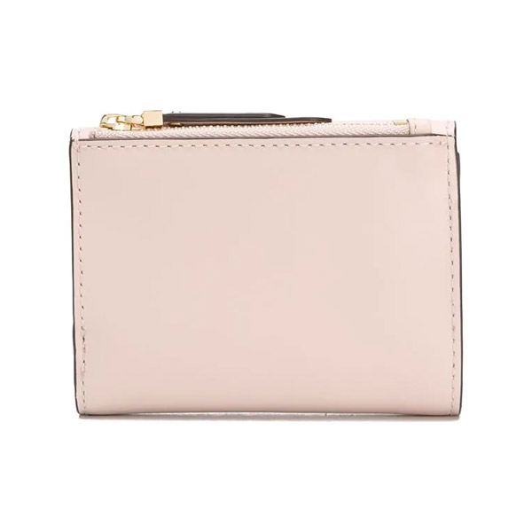
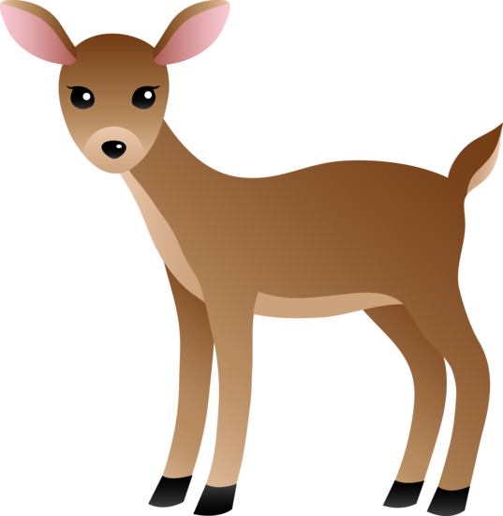
Message
*** Jour 1- trouve les mots de la semaine
*** Jour 2- trouve les mots avec le sons euil/euille/oiel
Bonjour les amis!
Cette fin de semaine, j’ai décidé de regarder autour de ma maison parce que j’ai perdu mon portefeuille. Sur le devant de mon portefeuille, il y a un dessin d’un petit écureuil et un chevreuil qui joue dans les feuilles. Premièrement, j’ai regardé en dessous du fauteuil, mais ce n’était pas là. J’ai regardé derrière la télévision, mais je n’ai rien trouvé. J’ai même regardé près d’où toutes nos chaussures sont, mais c’était tout propre. Finalement, dans le coin de mon œil, je l’ai vu! C’était à côté de mon ordinateur. Maintenant je vais faire sûr que je
range toujours mon portefeuille.

Slide 6
Les mots
adorable
immense
Peux-tu écrire une phrase en utilisant un mot WOW?

Slide 7
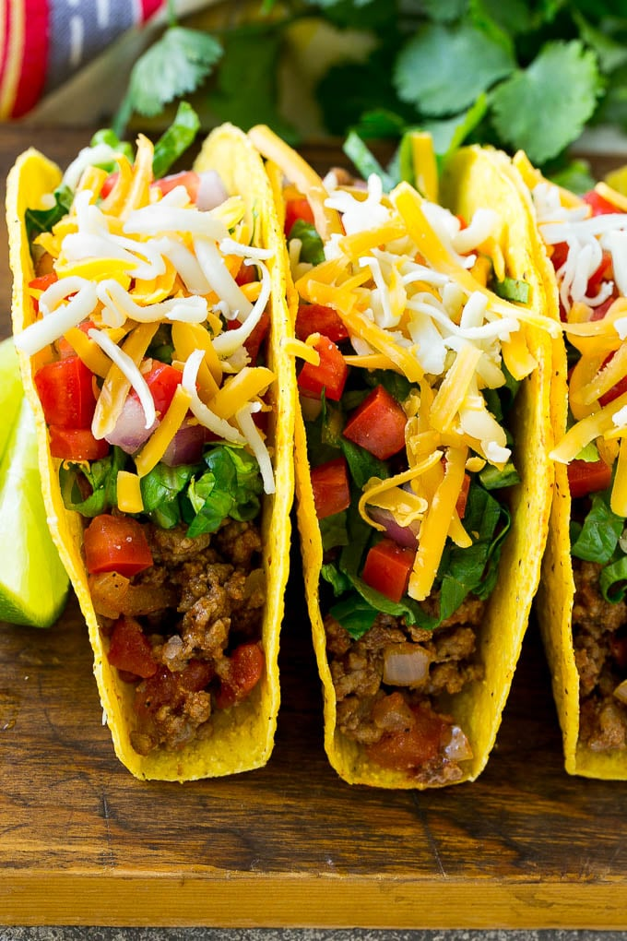
Peux-tu déterminer d’où viennent les éléments d’un taco?
Le fromage
Les tomates
La laitue
La viande (boeuf)
Les coquilles

Slide 8
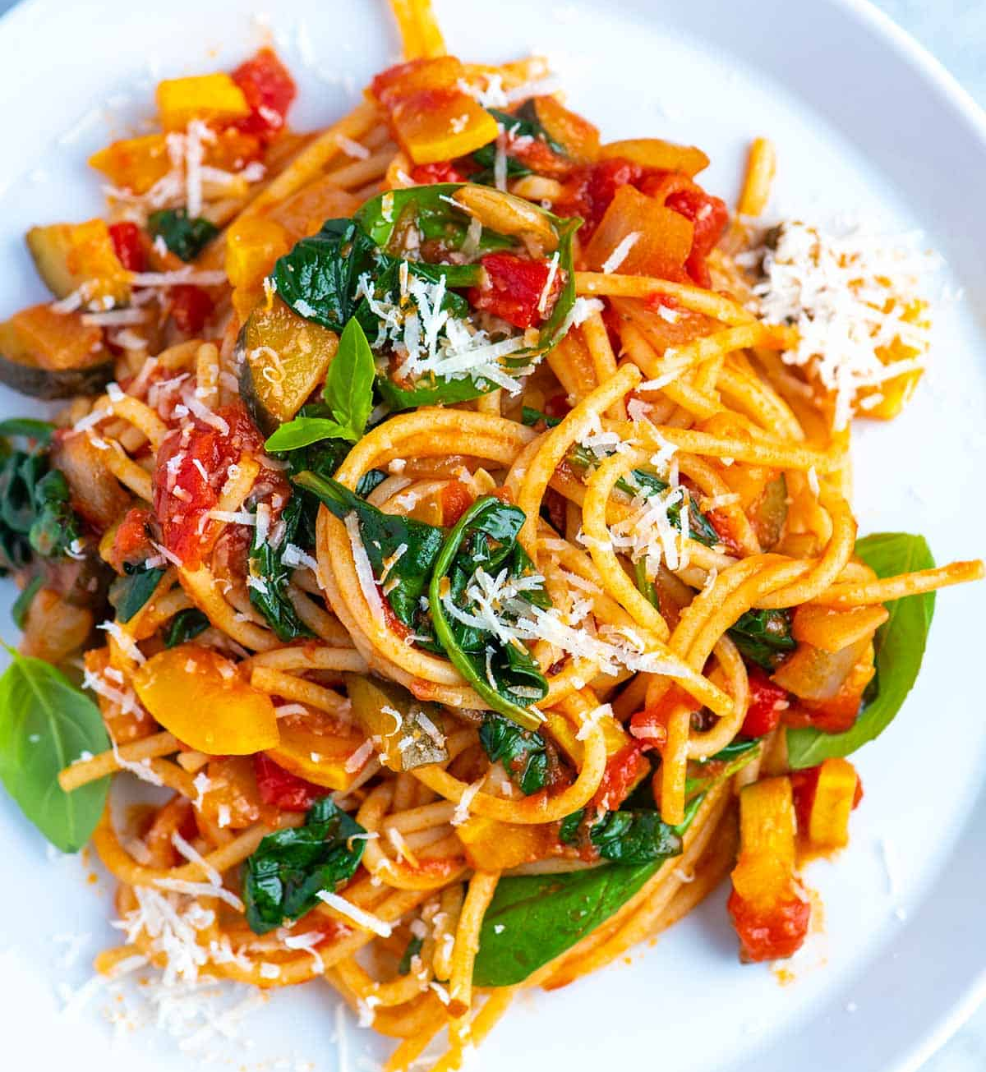
Peux-tu déterminer d’où viennent les éléments du spaghetti?
Les tomates
Les courgettes
Les nouilles
Le fromage
L’épinard
Le poivre

Slide 9
Une autre parti du consommation

Slide 10
Qu’est ce que tu fais ou peut faire pour aider notre planète?
Je veux tes réponses!!!!
Écris-le, prends un photo ou vidéo et envoyez-le à Madame!
I want to know your ideas!!!
Write it down, take a picture and send it to Madame!
Ferme les lumières quand je sors de la salle.

Slide 11
Consommable et non consommable
Aller regarder le nouveau PowerPoint à propos de « les ressources consommables et non consommables » en dessous de la page « la consommation » sur notre site web.
Go watch the new PowerPoint « les ressources consommable et non consommable » under the « la consommation » tab on our website.

Slide 12
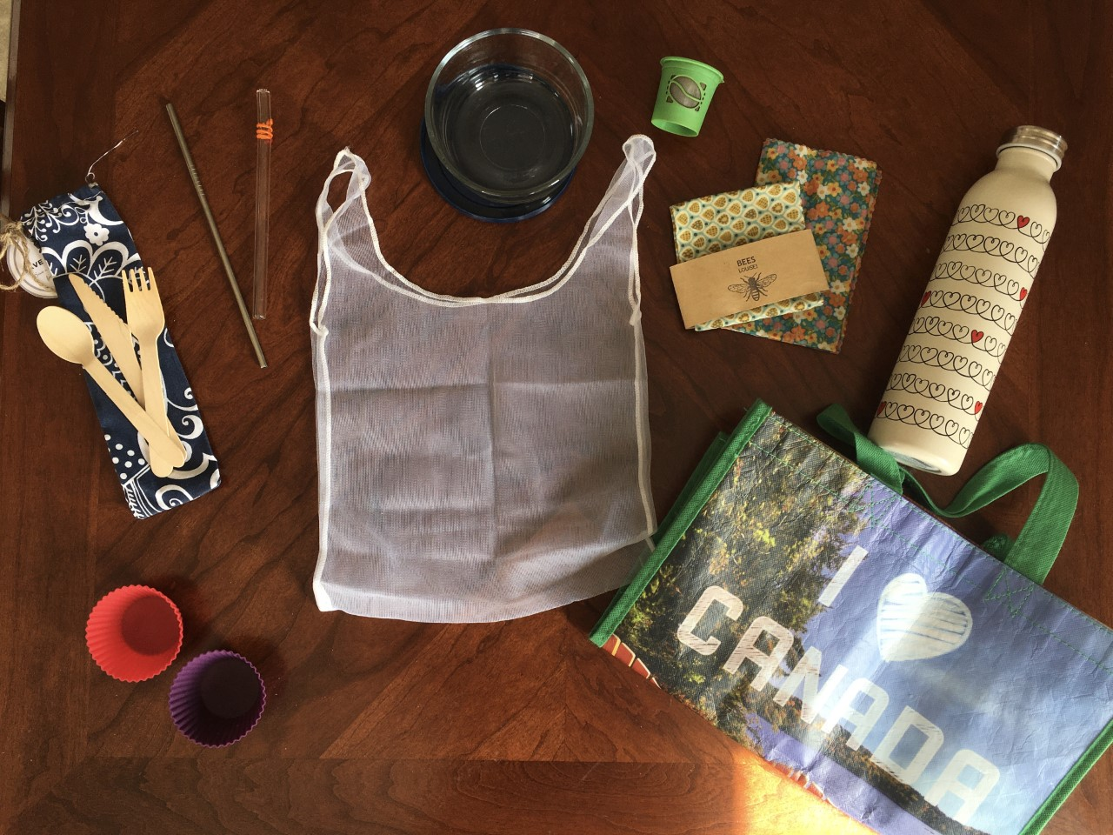
Les objets non consommable
Est-ce que tu as les objets non consommables autour de ta maison? Voici quelques exemples que j’ai trouvés autour de ma maison.

Slide 13
Jeu de classification
Aller a “la consommation” en dessous de notre “les thèmes” section de notre site web pour trouver un nouveau jeu de classification! Peux-tu identifier les objets consommables et non consommables?
Go to the “la consommation” under our “les thèmes” tab on our website to find a new matching game! Can you identify the consumable and non consumable items?

Slide 14
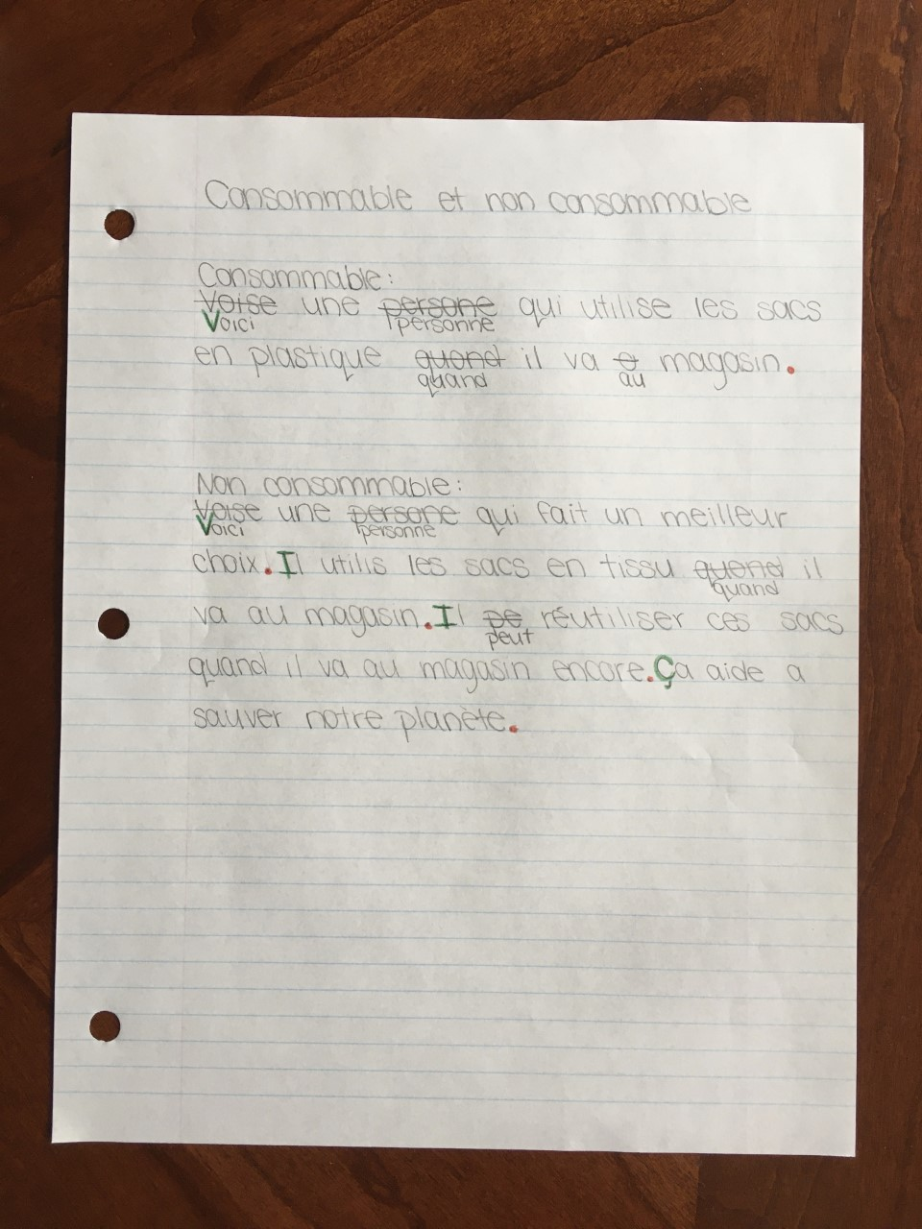
Mini Project- brouillon
** commence chaque section avec “Voici une personne qui …..
(start each section with “ voici une personne qui…”
Écrite c’est quoi l’objet consommable et quand c’est utiliser.
(Pick a consumable object and what it is used for.)
Écrite c’est quoi la version non consommable du même objet qu’en haut. Pourquoi est-ce que c’est mieux d’utiliser cette version? (What is the non consumable version of the object up above? Why is it better to use this version?)

Slide 15
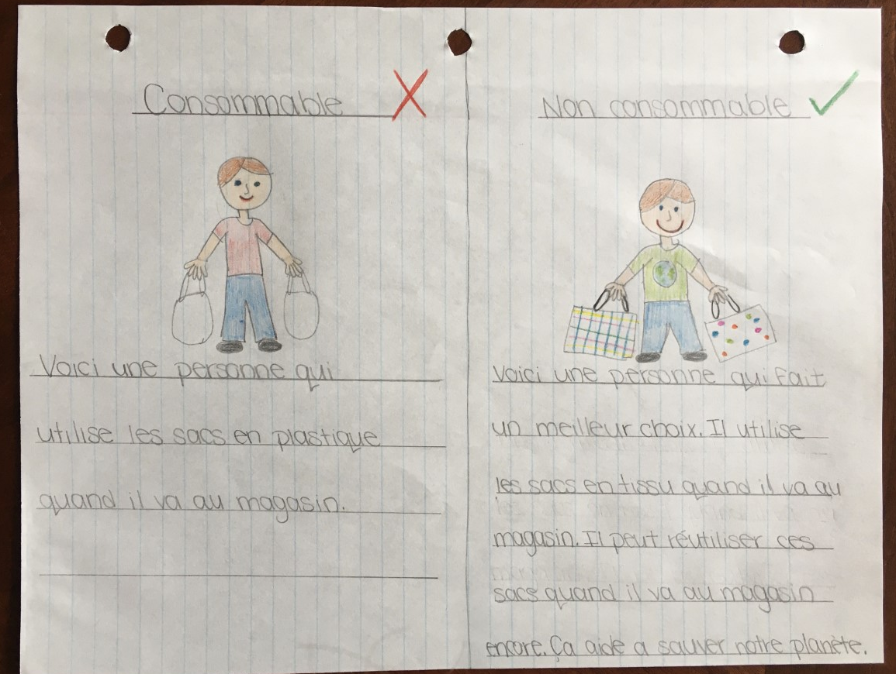
Mini Project – bonne copie

Slide 16
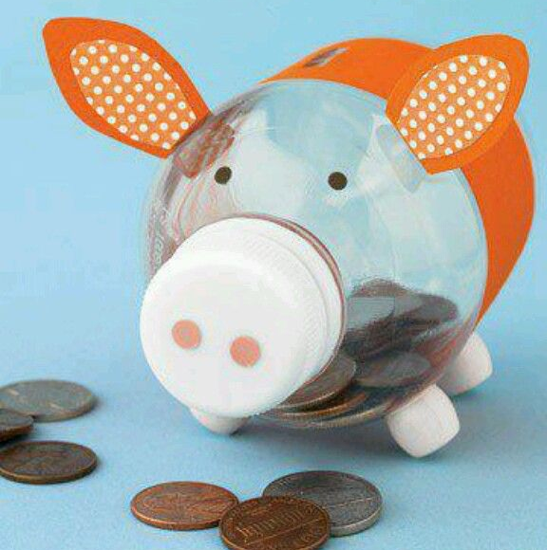
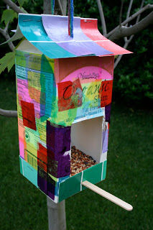
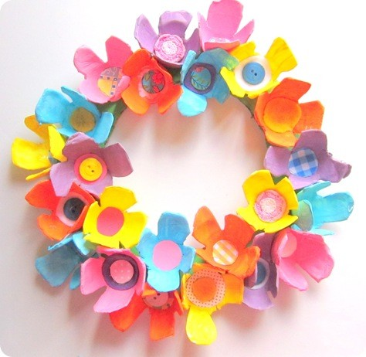
Mini projet optionnelle
Be creative!! Have fun!!These are only examples!
The point is to use whatever you have around the house.
Peux-tu construire quelque chose en utilisant les objets consommables? Voici des idées! (Can you build something out of consumable objects?) Here are some ideas!
Piggy bank using a pop/water bottle.
Bird feeder using a milk carton.
Flower wreath using egg cartons.
Notes:
Mini project optionelle!
Va autour de ta maison et cherche pour les object qui son consommable. Essay de contruire quelque chose amusant que tu peut utilizer!
Les images sont seulment les ideas! Soyez creatif! Tu peux faire n’important quoi que tu veux.

Slide 17
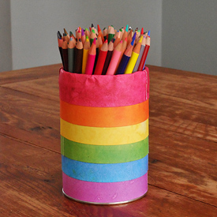
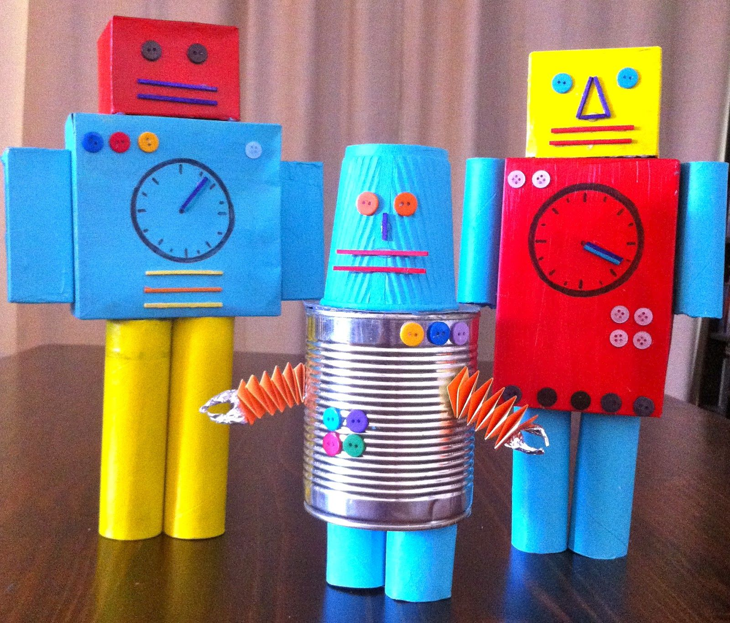
Plus d’options!
Pencil holder using a can
Robots using a lot of different materials.
Wind catchers using toilet paper rolls.

